Slide 1
Патриотическое воспитание в детском саду
Подготовили:Л.В.Спирина
Е.А.Лукьянова
О.В.Бошева

Slide 2
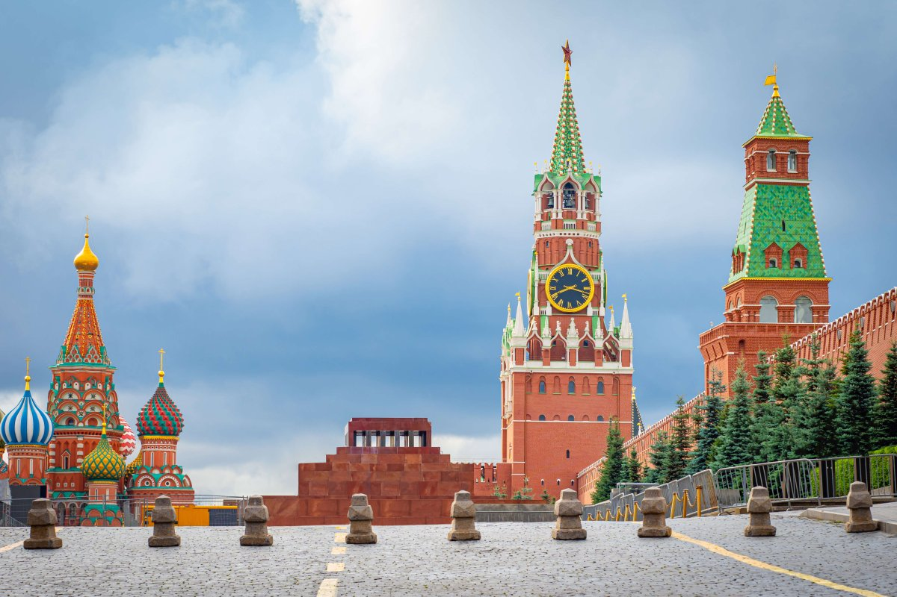
«Любовь к родному краю, родной культуре, родной речи начинается с малого- с любви к своей семье, к своему жилищу, к своему детскому саду. Постепенно расширяясь, эта любовь переходит в любовь к родной стране, к её истории, прошлому и настоящему, ко всему человечеству»
Л.С.Лихачев.

Slide 3
«Мы должны строить своё будущее на прочном фундаменте, и такой фундамент — это патриотизм.… Это уважение к своей истории и традициям, духовным ценностям наших народов, нашей тысячелетней культуре и уникальному опыту сосуществования сотен народов и языков на территории России».
В.В. Путин

Slide 4
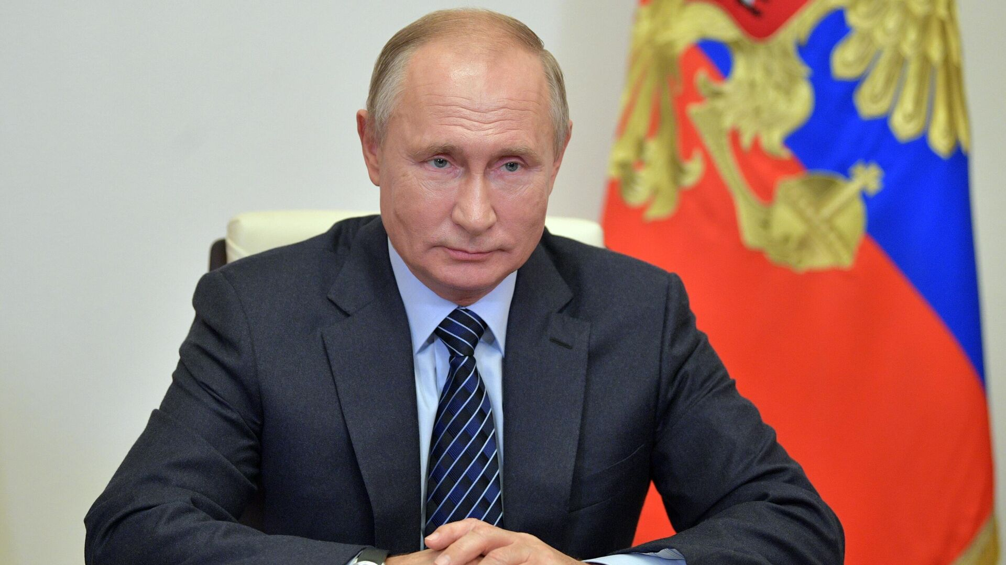
С 1 января 2021 года в России стартовала реализация федерального проекта «Патриотическое воспитание граждан Российской Федерации» в рамках национального проекта «Образование».

Slide 5
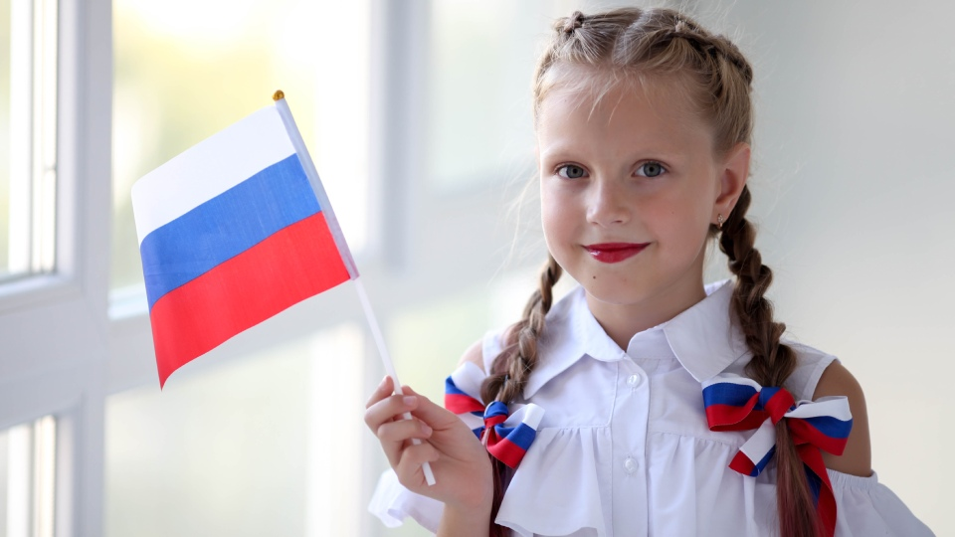
В конце сентября 2022 года Владимир Путин провел встречу с представителями Совета Безопасности РФ, где обсудил вопросы организации патриотического и нравственного воспитания в учебных заведениях страны.

Slide 6
Задачи патриотического воспитания дошкольников
воспитание бережного отношения к историческому и культурному наследию народов России;
воспитание у ребенка любви и привязанности к своей семье, дому, детскому саду, улице, городу;
проявление доброжелательного внимания к окружающим, стремление оказать помощь, поддержку другому человеку;
бережное отношение к окружающей природе, результатам труда других людей, чужим и своим вещам.
формирование элементарных знаний о правах человека;
знакомство детей с символами государства (герб, флаг, гимн);
развитие чувства ответственности и гордости за достижения страны;
формирование толерантности, чувства уважения к другим народам, их традициям.
Данные задачи решаются во всех видах детской деятельности: на занятиях, в играх, в труде, в быту — так как воспитывают в ребенке не только патриотические чувства, но и формируют его взаимоотношения со взрослыми и сверстниками.

Slide 7
О необходимости патриотического воспитания говорится в Законе Российской Федерации « Об образовании», где одной из приоритетных задач системы образования ставится: «воспитание гражданственности и патриотизма, любви к своей Родине - России, уважение к государственным символам, почитание народных традиций, нетерпимости к любым антиконституционным и антиобщественным проявлениям»

Slide 8
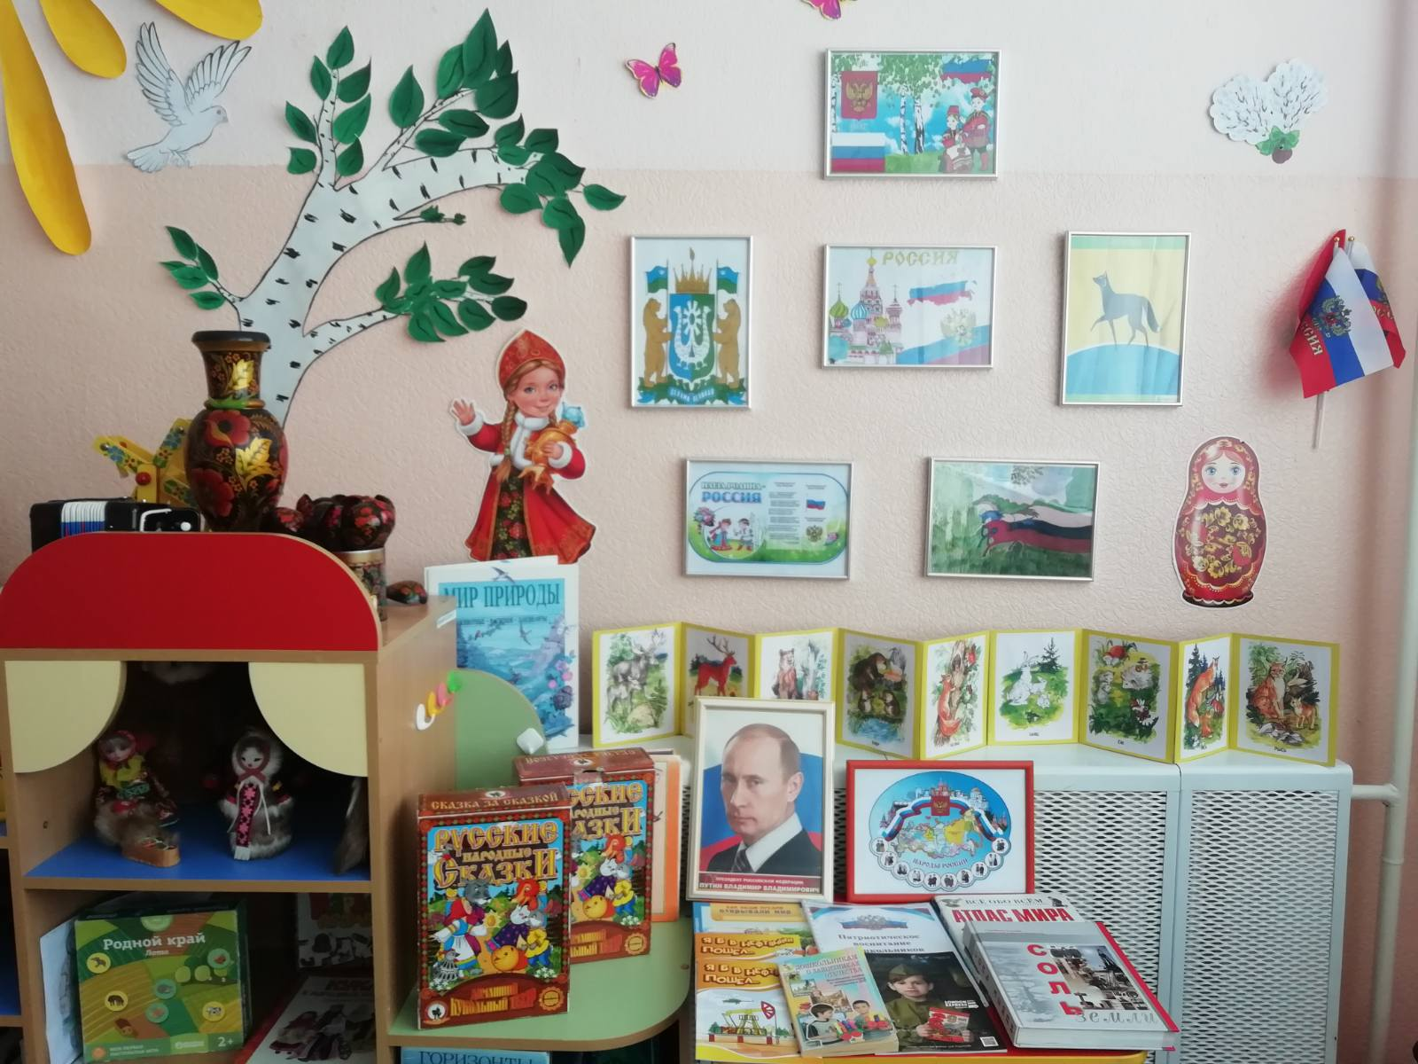
ПАТРИОТИЧЕСКИЙ УГОЛОК В ГРУППЕ

Slide 9
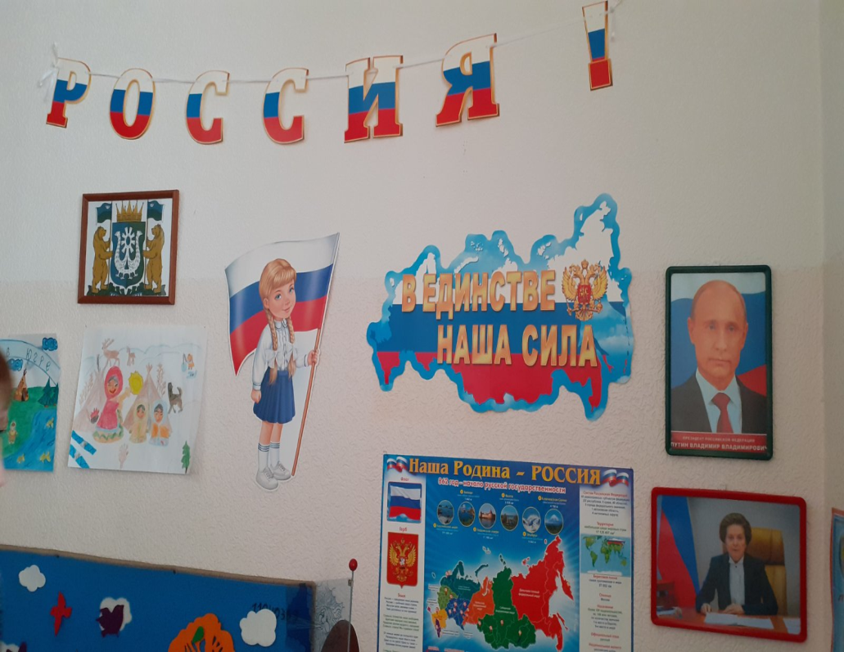
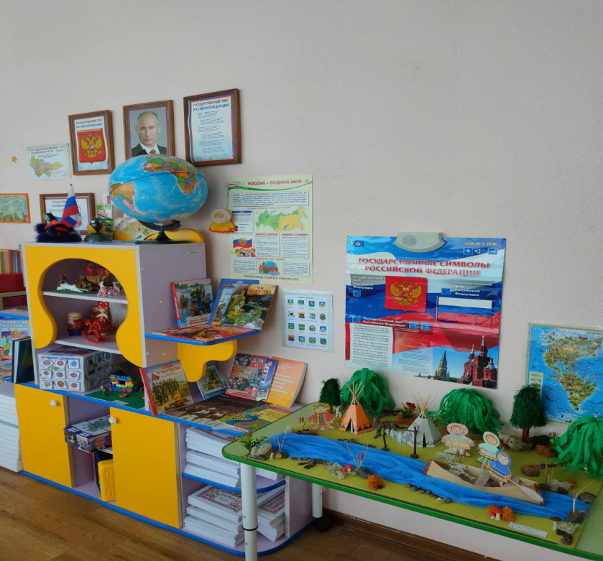
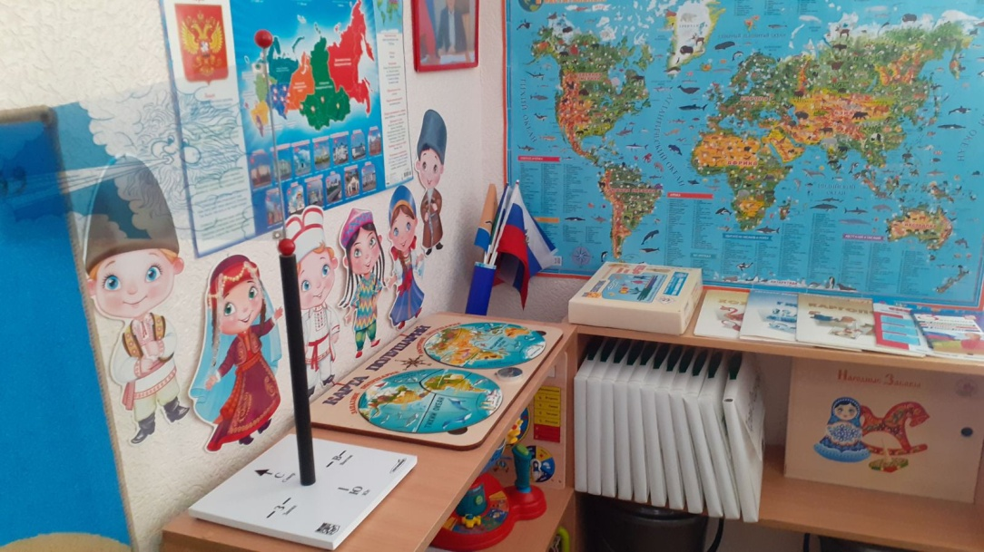

Slide 10
Формы и методы работы по патриотическому воспитания дошкольников выбираются и изменяются в зависимости от особенностей развития.
И.Г.Щукина выделяет три группы методов:
- Метод формирования сознания (рассказ, беседа, объяснение, внушение, пример)
Метод организации деятельности и формирования опыта поведения (упражнение, поручение, воспитывающие ситуации)
Методы стимулирования (соревнование, поощрение)

Slide 11
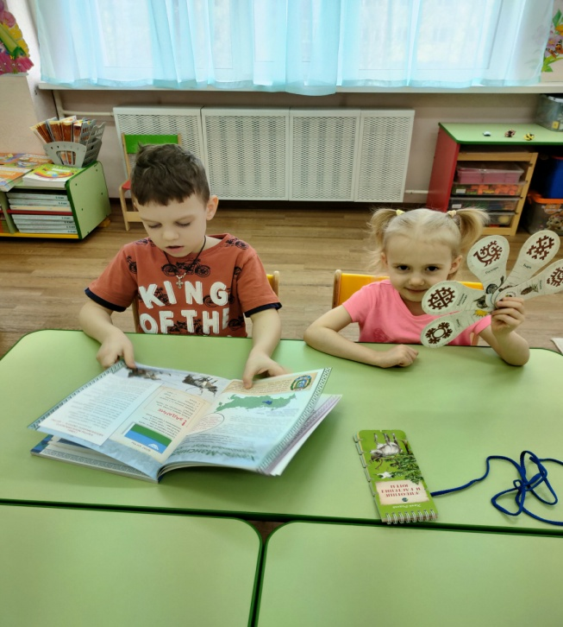
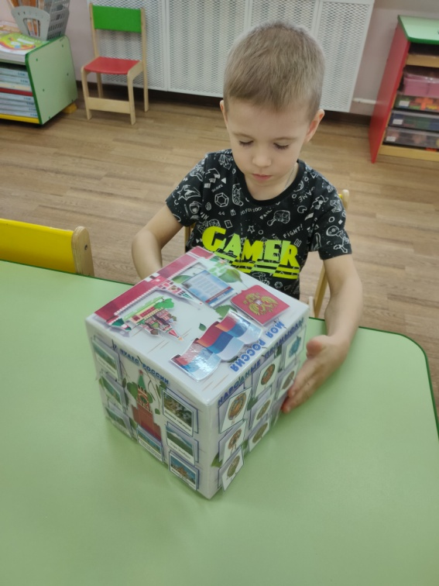
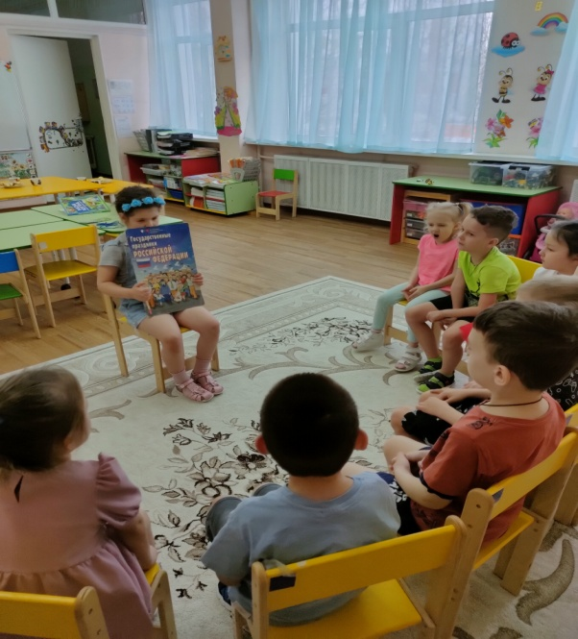
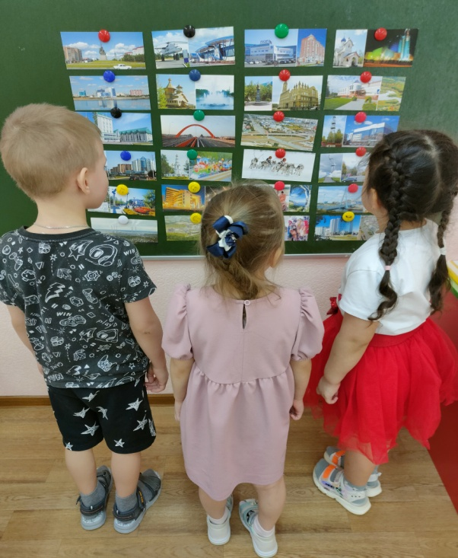
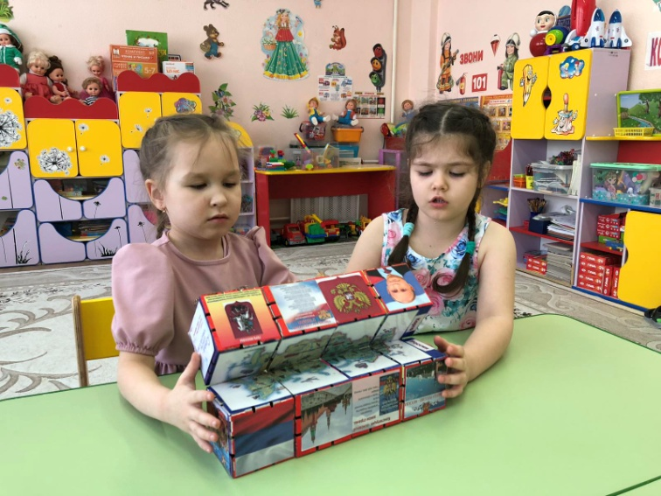

Slide 12
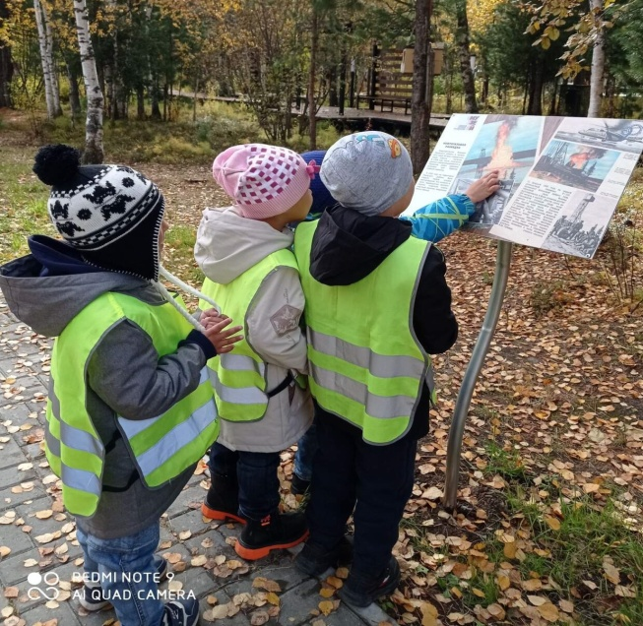
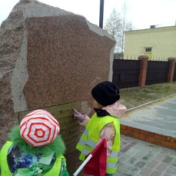
ФОРМЫ РАБОТЫ ПО ОБРАЗОВАТЕЛЬНЫМ ОБЛАСТЯМ .
СОЦИАЛЬНО –КОМУНИКАТИВНОЕ РАЗВИТИЕ
Совместная с воспитателем игра
Праздник
Педагогические ситуации
ПОЗНАВАТЕЛЬНОЕ РАЗВИТИЕ
Проектная деятельность
Экскурсии
Конструирование
Исследовательская деятельность
Рассказ
РЕЧЕВОЕ РАЗВИТИЕ
Чтение
Беседа
Инсценировки
Обсуждение
Рассматривание
ХУДОЖЕСТВЕННО – ЭСТЕТИЧЕСКОЕ РАЗВИТИЕ
Слушание музыки
Организация выставок
ФИЗИЧЕСКОЕ РАЗВИТИЕ
Игра
Физкультурные досуги
Спортивные состязания

Slide 13
Система и последовательность работы по патриотическому воспитанию.
СЕМЬЯ
ДЕТСКИЙ САД
РОДНАЯ УЛИЦА,
РАЙОН
ПРАВА И ОБЯЗАННОСТИ
СТРАНА ,
ЕЕ СТОЛИЦА, СИМВОЛИКА
РОДНОЙ ГОРОД

Slide 14
Вывод: патриотическое воспитание детей является одной из основных задач дошкольного образовательного учреждения. Конечно, начинать работу по патриотическому воспитанию нужно с создания для детей теплой, уютной атмосферы. Каждый день ребенка в детском саду должен быть наполнен радостью, улыбками, добрыми друзьями, веселыми играми. Ведь с воспитания чувства привязанности к родному детскому саду, родной улице, семье начинается формирование того фундамента, на котором будет вырастать более сложное образование - чувство любви к своему Отечеству.

Slide 15

Спасибо за внимание!

